Slide 1
Н. А. НЕКРАСОВ. «ЕСТЬ ЖЕНЩИНЫ В РУССКИХ СЕЛЕНЬЯХ...» (ОТРЫВОК ИЗ ПОЭМЫ «МОРОЗ, КРАСНЫЙ НОС») Урок 39

Slide 2
Домашнее задание
Выучить наизусть отрывок «Есть женщины в русских селеньях...».
Подготовить устный рассказ о Некрасове. Подготовиться к чтению по ролям первой части стихотворения «Крестьянские дети».
Стр. 176, вопросы 2, 3 письменно.
Индивидуальные задания. Найти дополнительную информацию о литературных местах, связанных с именем Некрасова, в справочной и художественно-публицистической литературе, ресурсах Интернета и подготовить сообщение «Некрасовские места на карте России».
Нарисовать свои иллюстрации к стихам Некрасова.

Slide 3
Основное содержание урока. Краткий рассказ о поэте (детство и начало литературной деятельности). Поэтический образ русской женщины. Тяготы и не­взгоды в её жизни и их преодоление. Стойкость характера «величавой славянки». Развитие представлений об эпитете. Фрагменты поэмы в актёрском исполнении.
Основные виды деятельности учащихся. Чтение и обсуждение статьи учебника «Николай Алексеевич Некрасов» и материалов практикума «Читаем, думаем, спорим...». Ответы на вопросы о биографии поэта. Восприятие от­рывка из поэмы «Мороз, Красный нос» («Есть женщины в русских селеньях...»). Чтение и обсуждение отрывка. Поиск незнакомых слов и определение их зна­чения с использованием справочной литературы. Устные ответы на вопросы (с использованием цитирования). Участие в коллективном диалоге. Устное ил­люстрирование. Обсуждение иллюстраций учебника к поэме «Мороз, Красный нос». Выразительное чтение отрывка. Устное рецензирование выразительного чтения одноклассников. Работа со словарём литературоведческих терминов. Поиск цитатных примеров, иллюстрирующих понятие эпитет. Прослушивание фрагментов поэмы в актёрском исполнении (см. фонохрестоматию), рецензи­рование актёрского чтения.
Практическая работа. Составление таблицы «Внешность и черты характера русской крестьянки» (с использованием цитирования).
Самостоятельная работа. Подготовка к выразительному чтению наизусть отрывков из поэмы и устного рассказа о поэте. Поиск сведений о поэте с использованием справочной и художественно-публицистической лите­ратуры, ресурсов Интернета (под руководством учителя). Подготовка сообщения «Некрасовские места на карте России». Чтение и вос­приятие стихотворения «На Волге» (для внеклассного чтения). Создание иллю­страций к отрывкам из поэмы Некрасова, подготовка к их презентации и защите.

Slide 4
Обобщение сведений о Некрасове, полученных в начальной школе.
Концерт-миниатюра со стихотворениями Некрасова:
«Школьник»,
«Внимая ужасам войны...»,
«Накануне светлого праздника».
Обобщающая беседа:
О каких жизненных впечатлениях и душевных переживаниях Некрасов писал стихи?
Какие темы и проблемы он поднимает в своём творчестве?

Slide 5
Краткий рассказ о поэте (детство и начало литературной деятельности)
Чтение статьи учебника «Николай Алексеевич Некрасов». Ответы на вопросы о биографии поэта:
Где прошло детство Некрасова?
Какие картины жизни с детства волновали душу поэта?
Какие впечатления о матери стали основой его будущих сти­хотворений?
Какие трудности он испытал в Петербурге?
Как он их преодолевал?

Slide 6
Поэтический образ русской женщины. Тяготы и невзгоды в её жизни и их преодоление. Стойкость характера «величавой славянки»
Чтение и обсуждение отрывка из поэмы «Мороз, Красный нос» («Есть женщины в русских селеньях...»).
Аналитическая беседа:
Выпишите из текста слова и выражения, которые являются синонимами к слову крестьянка. Почему именно эти слова выбрал поэт?
Как понять строки «С походкой, со взглядом цариц», «Лицо величаво», «И по сердцу эта картина / Всем любящим русский народ»?
Какие черты русской крестьянки поэт считает главными? Запишите их в два столбика:
Внешность | Черты характера

Slide 7
ПРОВЕРКА
Внешность | Черты характера
Спокойная важность лица; С красивою силой в движеньях, С походкой, со взглядом цариц; Румяна, стройна, высока; Во всякой одежде красива; Тяжелые русые косы; Ноженьки босы; Лицо величаво; Красивые, ровные зубы, что крупные перлы; Румяные губы; Она улыбается редко; Вывод: Лежит на ней дельности строгой И внутренней силы печать | Ко всякой работе ловка; И голод, и холод выносит, Всегда терпелива, ровна; По будням не любит безделья; Такого сердечного смеха, И песни, и пляски такой За деньги не купишь... В игре её конный не словит, В беде — не сробеет, — спасёт... Коня на скаку остановит, В горящую избу войдёт; Ей некогда лясы точить; Вывод: В ней ясно и крепко сознанье, Что всё их спасенье в труде

Slide 8
Какой смысл вкладывал поэт в слово красавица? Какой, по его мнению, должна быть красивая женщина?
Какие черты характера русской крестьянки восхищают поэта? Как внутренняя стойкость, трудолюбие, смелость, терпение отразились в её внешности?
Какие жизненные трудности приходилось преодолевать русской крестьянке? Как она с ними справлялась?
"Каково авторское отношение к крестьянке? Докажите свои мысли текстом.
Создайте устную иллюстрацию «Величавая славянка», используя слова и выражения из текста.
Рассмотрите иллюстрацию художника А. Пластова к поэме «Мороз, Красный нос». Что делают герои? Какое у них настроение?
Ответы на вопросы и выполнение заданий 1—3 из раздела учебника «Размышляем о прочитанном».

Slide 9
Развитие представлений об эпитете
Работа со словарём литературоведческих терминов.
Комментирование термина эпитет.
Выяснение отличия эпитета обычного определения.
Подбор примеров из отрывка.

Slide 10
Фрагменты поэмы в актёрском исполнении
Прослушивание фрагментов поэмы в актёрском исполнении.
Работа с вопросами и заданиями 1—4 из раздела 5 учебника «Фонохрестоматия. Слушаем актёрское чтение», рецензирование актёрского чтения.

Slide 11
Н. А. НЕКРАСОВ. «КРЕСТЬЯНСКИЕ ДЕТИ». ТРУД И ЗАБАВЫ КРЕСТЬЯНСКИХ ДЕТЕЙ
Урок 40

Slide 12
Домашнее задание
Выучить наизусть понравившийся отрывок из стихотворения и подготовиться читать его выразительно. Письменно ответить на вопрос: «Почему автор называет крестьянских детей „счастливый народ“?
Групповое задание. Подготовить чтение по ролям сцены встречи главного героя с Власом.
Индивидуальное задание. Нарисовать свои иллюстрации к стихотворению.

Slide 13
Основное содержание урока. Мир детства - короткая пора в жизни крестьянина. Картины вольной жизни крестьянских детей, их забавы. Приобщение к труду взрослых.
Основные виды деятельности учащихся. Устный рассказ о поэте. Обсуждение картин русских художников, изображающих крестьянских детей. Восприятие и выразительное чтение стихотворения. Устное рецензирование выразительного чтения одноклассников. Поиск незнакомых слов и определение их значения. Чтение и обсуждение стихотворения (по частям). Устные ответы на вопросы (с использованием цитирования). Участие в коллективном диалоге. Устное иллюстрирование.
Самостоятельная работа. Подготовка к чтению наизусть и инсценирование отрывка «Мужичок-с-ноготок». Письменный ответ на вопрос: «Почему автор называет крестьянских детей «счастливый народ»? Создание иллюстраций к стихотворению, подготовка к их презентации и защите.

Slide 14
Мир детства — короткая пора в жизни крестьянина
Как вы думаете что объединяет произведение Некрасова « Крестьянские дети» и картины русских художников ?
Какими изображены крестьянские дети на этих полотнах?
Что можно сказать об их детстве, отношении к жизни?
Почему у крестьянских детей было такое короткое детство?

Slide 15
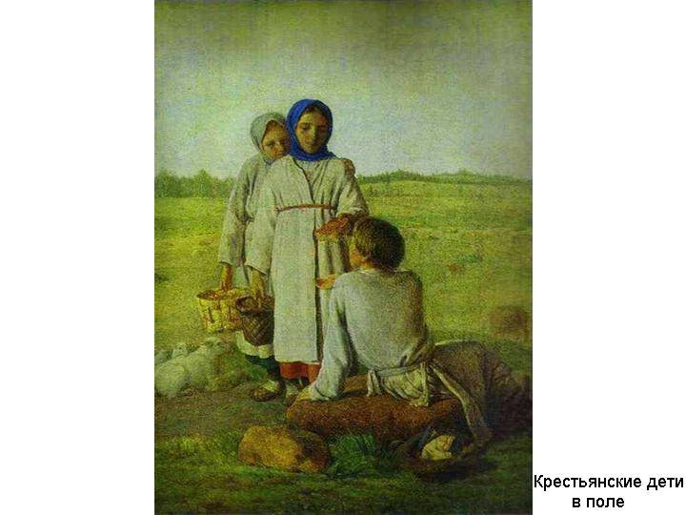
Картина А. Г. Веницианова «Крестьянские дети в поле» - русский живописец, мастер жанровых сцен из крестьянской жизни. Его называют основоположником русской жанровой живописи.
В сцене, непосредственно взятой из действительности, правдиво и метко переданы типы крестьянских детей

Slide 16
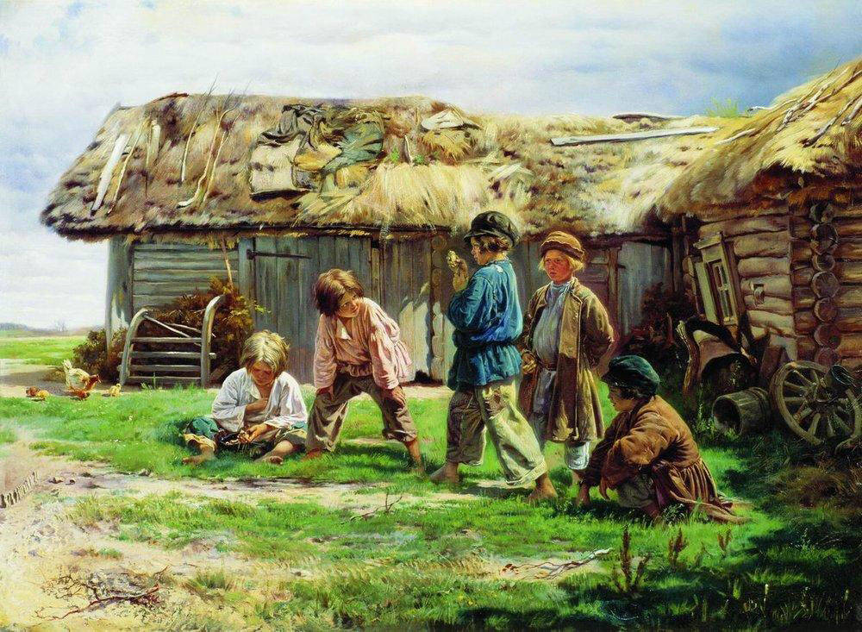
В.Е.Маковский -русский живописец В ранней работе «Игра в бабки» проявились свойственные ему наблюдательность, чувство юмора, умение правдиво и в непритязательной форме воспроизвести будничное течение жизни. Художник метко подметил характерные черты своих маленьких героев, ему, несомненно, удалось изобразить сельский пейзаж»

Slide 17
Картины вольной жизни крестьянских детей, их забавы
Комментирование незнакомых слов и понятий, вынесенных в сноски, а также слов: умиленье, нега, вологжанин, лудильщик, шерстобит, турка, наипаче, потрафлять, долото, бурав, лукошко, оскома, рига, дровни, хворост, дать стречка.
Чтение и обсуждение стихотворения «Крестьянские дети» (по частям):
Чтение стихотворения по ролям от начала до слов «Услышит, молчи!».
Каково авторское отношение к крестьянским детям? Докажите свои мысли текстом.
Какие черты барина-охотника поразили крестьянских детей? Почему?
Почему дети решили, что перед ними не барин?
2. Чтение стихотворения от слов «0, милые плуты!» до слов «Что новый прохожий, то новый рассказ».
Почему автор считает, что в жизни крестьянских детей «много поэзии слито»? Как вы понимаете эти слова?
Почему крестьянские дети тянулись к рабочим людям, проходившим через деревню?
Что они узнавали у прохожих, чему у них учились?
3. Чтение стихотворения от слов «Ух, жарко!» до слов «Живого В деревню тащат с торжеством».
Чем занимались крестьянские дети летом?
С каким настроением автор описывает занятия детей?
Можно ли назвать такую жизнь вольной? Докажите своё мнение. Докажите, что описанные занятия крестьянских детей являются игрой, забавами.

Slide 18
Приобщение к труду взрослых
4. Чтение стихотворения со слов «Довольно, Ванюша!..» до слов ‘...в недра землицы родной».
Почему крестьянским детям приходилось рано приучаться к труду?
Что такое «нарядная сторона труда»? Как вы понимаете это выражение?
Почему автор так подробно описывает процесс изготовления хлеба? Чем являлся хлеб для крестьян? Чем является хлеб для человека сегодня?
Какую «другую сторону медали» показывает автор? Как понять выражение: «Но вырастет он, если Богу угодно»?
Чем удивил автора «мужичок-с-ноготок»? Почему автору показалось, что он попал «в детский театр»? Опишите устно мальчика Власа.
О каких «русских мыслях» задумывается автор? Почему им «нет смерти»? О чем эти мысли и почему в них много и злобы, и боли, и любви одновременно?
Какое вековое наследство автор призывает хранить крестьянских детей?
Почему в двух последних четверостишиях этого фрагмента так много глаголов в повелительном наклонении?

Slide 19
5. Чтение финальной части стихотворения от слов «Теперь нам возвратиться к началу...» до конца.
Какое представление показал крестьянским детям пёс Фингал?
Что особенно развеселило детей?
Какие отношения между барином и крестьянскими детьми показаны в этом отрывке?
Как дети относились к барину, когда подсматривали за ним через щели сарая в начале стихотворения?
Почему они перестали его бояться, когда встретились лицом к лицу?
Почему поэт называет сарай театром?
Обобщающая беседа:
Ответы на вопросы и выполнение заданий 1—4 и 6—8 из раздела учебника «Размышляем о прочитанном».
Обучение выразительному чтению отрывка со слов «Ух, жарко!..» до слов «...у, страшный какой» и рецензирование чтения одноклассников.

Slide 20
Н. А. НЕКРАСОВ. «КРЕСТЬЯНСКИЕ ДЕТИ». ЯЗЫК СТИХОТВОРЕНИЯ
УРОК 41

Slide 21
Домашнее задание
Написать сочинение по одной из иллюстраций к стихотворению.
Прочитать рассказ «Муму» с начала до слов «...и переваливалась с ноги на ногу под его железными кулаками».
Выписать незнакомые слова и определить их значение.
Индивидуальное задание. Используя энциклопедии и ресурсы Интернета, подготовить небольшое сообщение на тему «Жизнь людей в эпоху крепостного права».

Slide 22
Основное содержание урока. Речевые характеристики персонажей. Анализ языка стихотворения. Авторская речь. Подготовка к сочинению по картине.
Основные веды деятельности учащихся. Выразительное чтение стихотворения по ролям. Комментирование лексики, определение её стилистической окраски. Устные ответы на вопросы (с использованием цитирования). Участие в коллективном диалоге. Анализ различных форм выражения авторской позиции. Обсуждение иллюстраций учебника к стихотворению (по плану, предложенному учителем). Составление плана сочинения по иллюстрации учебника. Презентация и защита собственных иллюстраций.
Практическая работа. Составление речевых характеристик персонажей (по группам). Составление таблицы «Значение и стилистическая окраска устаревших и просторечных слов в стихотворении».
Самостоятельная работа. Сочинение по одной из иллюстраций к стихотворению. Сопоставление стихотворения «На Волге» с живописным полотном (И. Е Релин. «Бурлаки»). Чтение повести «Муму». Подготовка сообщения на тему «Жизнь людей в эпоху крепостного права» с использованием справоч­ной литературы и ресурсов Интернета.

Slide 23
Практическая работа по анализу языка стихотворения «Крестьянские дети» (в группах):
Группа 1. Речевые характеристики персонажей.
Группа 2. Речевые характеристики персонажей.
Группа 3. Язык стихотворения.
Группа 4. Авторская речь.

Slide 24
Речевые характеристики персонажей
Группа 1. Перечитайте диалог детей в начале стихотворения. Охарактеризуйте особенности их речи:
Встречаются ли в их речи грубые или неправильно произнесённые слова? Приведите примеры.
Как характеризует детей употребление таких слов: черта, гляди-тко, чай (междометие), вона, погляди-тко, стволина, прибьёт, такому-то гусю?
Что можно сказать об эстетическом восприятии мира крестьянскими детьми по употреблению ими таких слов и выражений, как: ай, важная штука; как солнце горит; замочки резные.
Группа 2. Послушайте, о чём говорят герой и мужичок-с-ноготок (подготовьте чтение по ролям).
Какие слова и обороты речи мальчика Власа говорят о том, что он хочет выражаться, как взрослый, и чувствует себя взрослым?
Какие слова в его речи имеют просторечный оттенок?
Перечитайте финальную часть стихотворения. Выполните задание 2 из раздела учебника «Обогащаем свою речь».

Slide 25
Анализ языка стихотворения
Группа 3.
Выполните задания 1 и 3 из раздела учебника «Обогащаем свою речь».
Выпишите из стихотворения слова, которые в современном языке считаются устаревшими или просторечными, и прокомментируйте их лексическое значение и стилистическую окраску, заполнив в тетради таблицу:
Слово | Значение | Стилистическая окраска
вирши | стихи | ироническая
нега
потрафлять
оскома
рига
дровни
дать стречка

Slide 26
Авторская речь
Группа 4.
Найдите в стихотворении слова, которыми автор называет крестьянских детей (например: щпионы мои, милые плуты, счастливый народ, низкого сорта люди и др.). Как в этих словах выражается авторская позиция по отношению к детям?
Какие сравнения употребляет автор, описывая внешность крестьянских детей и их внутренний мир (например: «глазки, как в поле цветы», «так стаей с мякины летят воробьи» и др.)? Какие черты детей он подчёркивает?
Найдите в авторской речи несколько восклицательных предложений. Какие чувства выражают эти конструкции?

Slide 27
Показ и защита собственных иллюстраций к стихотворению, подбор стихотворных подписей, рецензирование работ одноклассников, отбор рисунков для коллективной выставки.

Slide 28
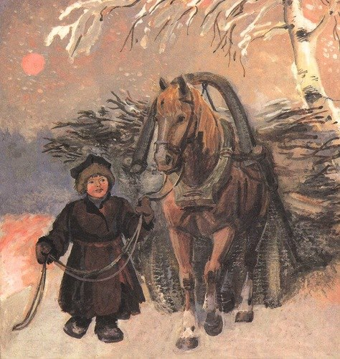
Подготовка к сочинению по картине
Работа с иллюстрациями художника Д. Шмаринова к стихотворению «Крестьянские дети» (мужичок- с-ноготок)..
План анализа иллюстрации:
Дайте иллюстрации название.
Какой эпизод стихотворения изображён на иллюстрации?
В какое время года происходит изображённый момент? Какие картины природы это подтверждают?
Охарактеризуйте композицию иллюстрации (передний, средний, задний планы; центральный персонаж, второстепенные персонажи, фон, колорит и т. п.).
Какими выглядят на иллюстрации крестьянские дети? Что они делают, что думают и чувствуют?
Каково отношение художника к героям иллюстраций? Смог ли художник передать позицию автора стихотворения?
Каково ваше отношение к этим иллюстрациям? Какие мысли и чувства они вызывают?

Slide 29
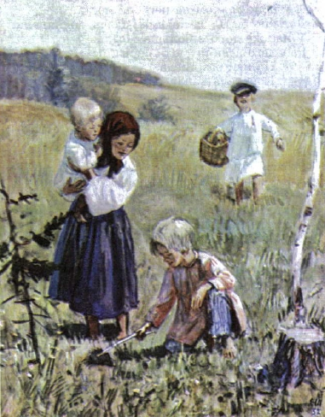
Подготовка к сочинению по картине
Работа с иллюстрациями художника Д. Шмаринова к стихотворению «Крестьянские дети» (сбор грибов)..
План анализа иллюстрации:
Дайте иллюстрации название.
Какой эпизод стихотворения изображён на иллюстрации?
В какое время года происходит изображённый момент? Какие картины природы это подтверждают?
Охарактеризуйте композицию иллюстрации (передний, средний, задний планы; центральный персонаж, второстепенные персонажи, фон, колорит и т. п.).
Какими выглядят на иллюстрации крестьянские дети? Что они делают, что думают и чувствуют?
Каково отношение художника к героям иллюстраций? Смог ли художник передать позицию автора стихотворения?
Каково ваше отношение к этим иллюстрациям? Какие мысли и чувства они вызывают?
Выполнение заданий из раздела учебника «Литература и другие виды искусства».
Составление устного сочинения по одной из иллюстраций (по выбору).

